Slide 1
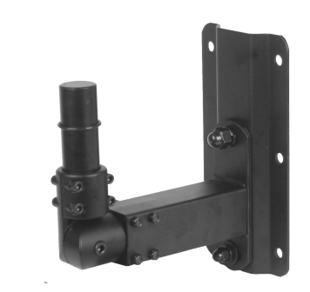
SBH001S
SPEAKER BRACKET
스피커 벽부형 브라켓
상하좌우 각도 조절 용이
용도 : 스피커용
재질 : STEEL
허용하중 : 30kg
외형 규격(W x H x D) : 115 x 338 x 245mm
무게 : 2.6kg

